Slide 1
AVH-potilaan tukeminen arjessa
” Me kun ollaan aina oltu
sellaisia ulkona viihtyviä”

Slide 2
Aivojen kyky muotoutua uudelleen koko elämän ajan on toipumisen ja kuntoutuksen kannalta suuri mahdollisuus.

Slide 3
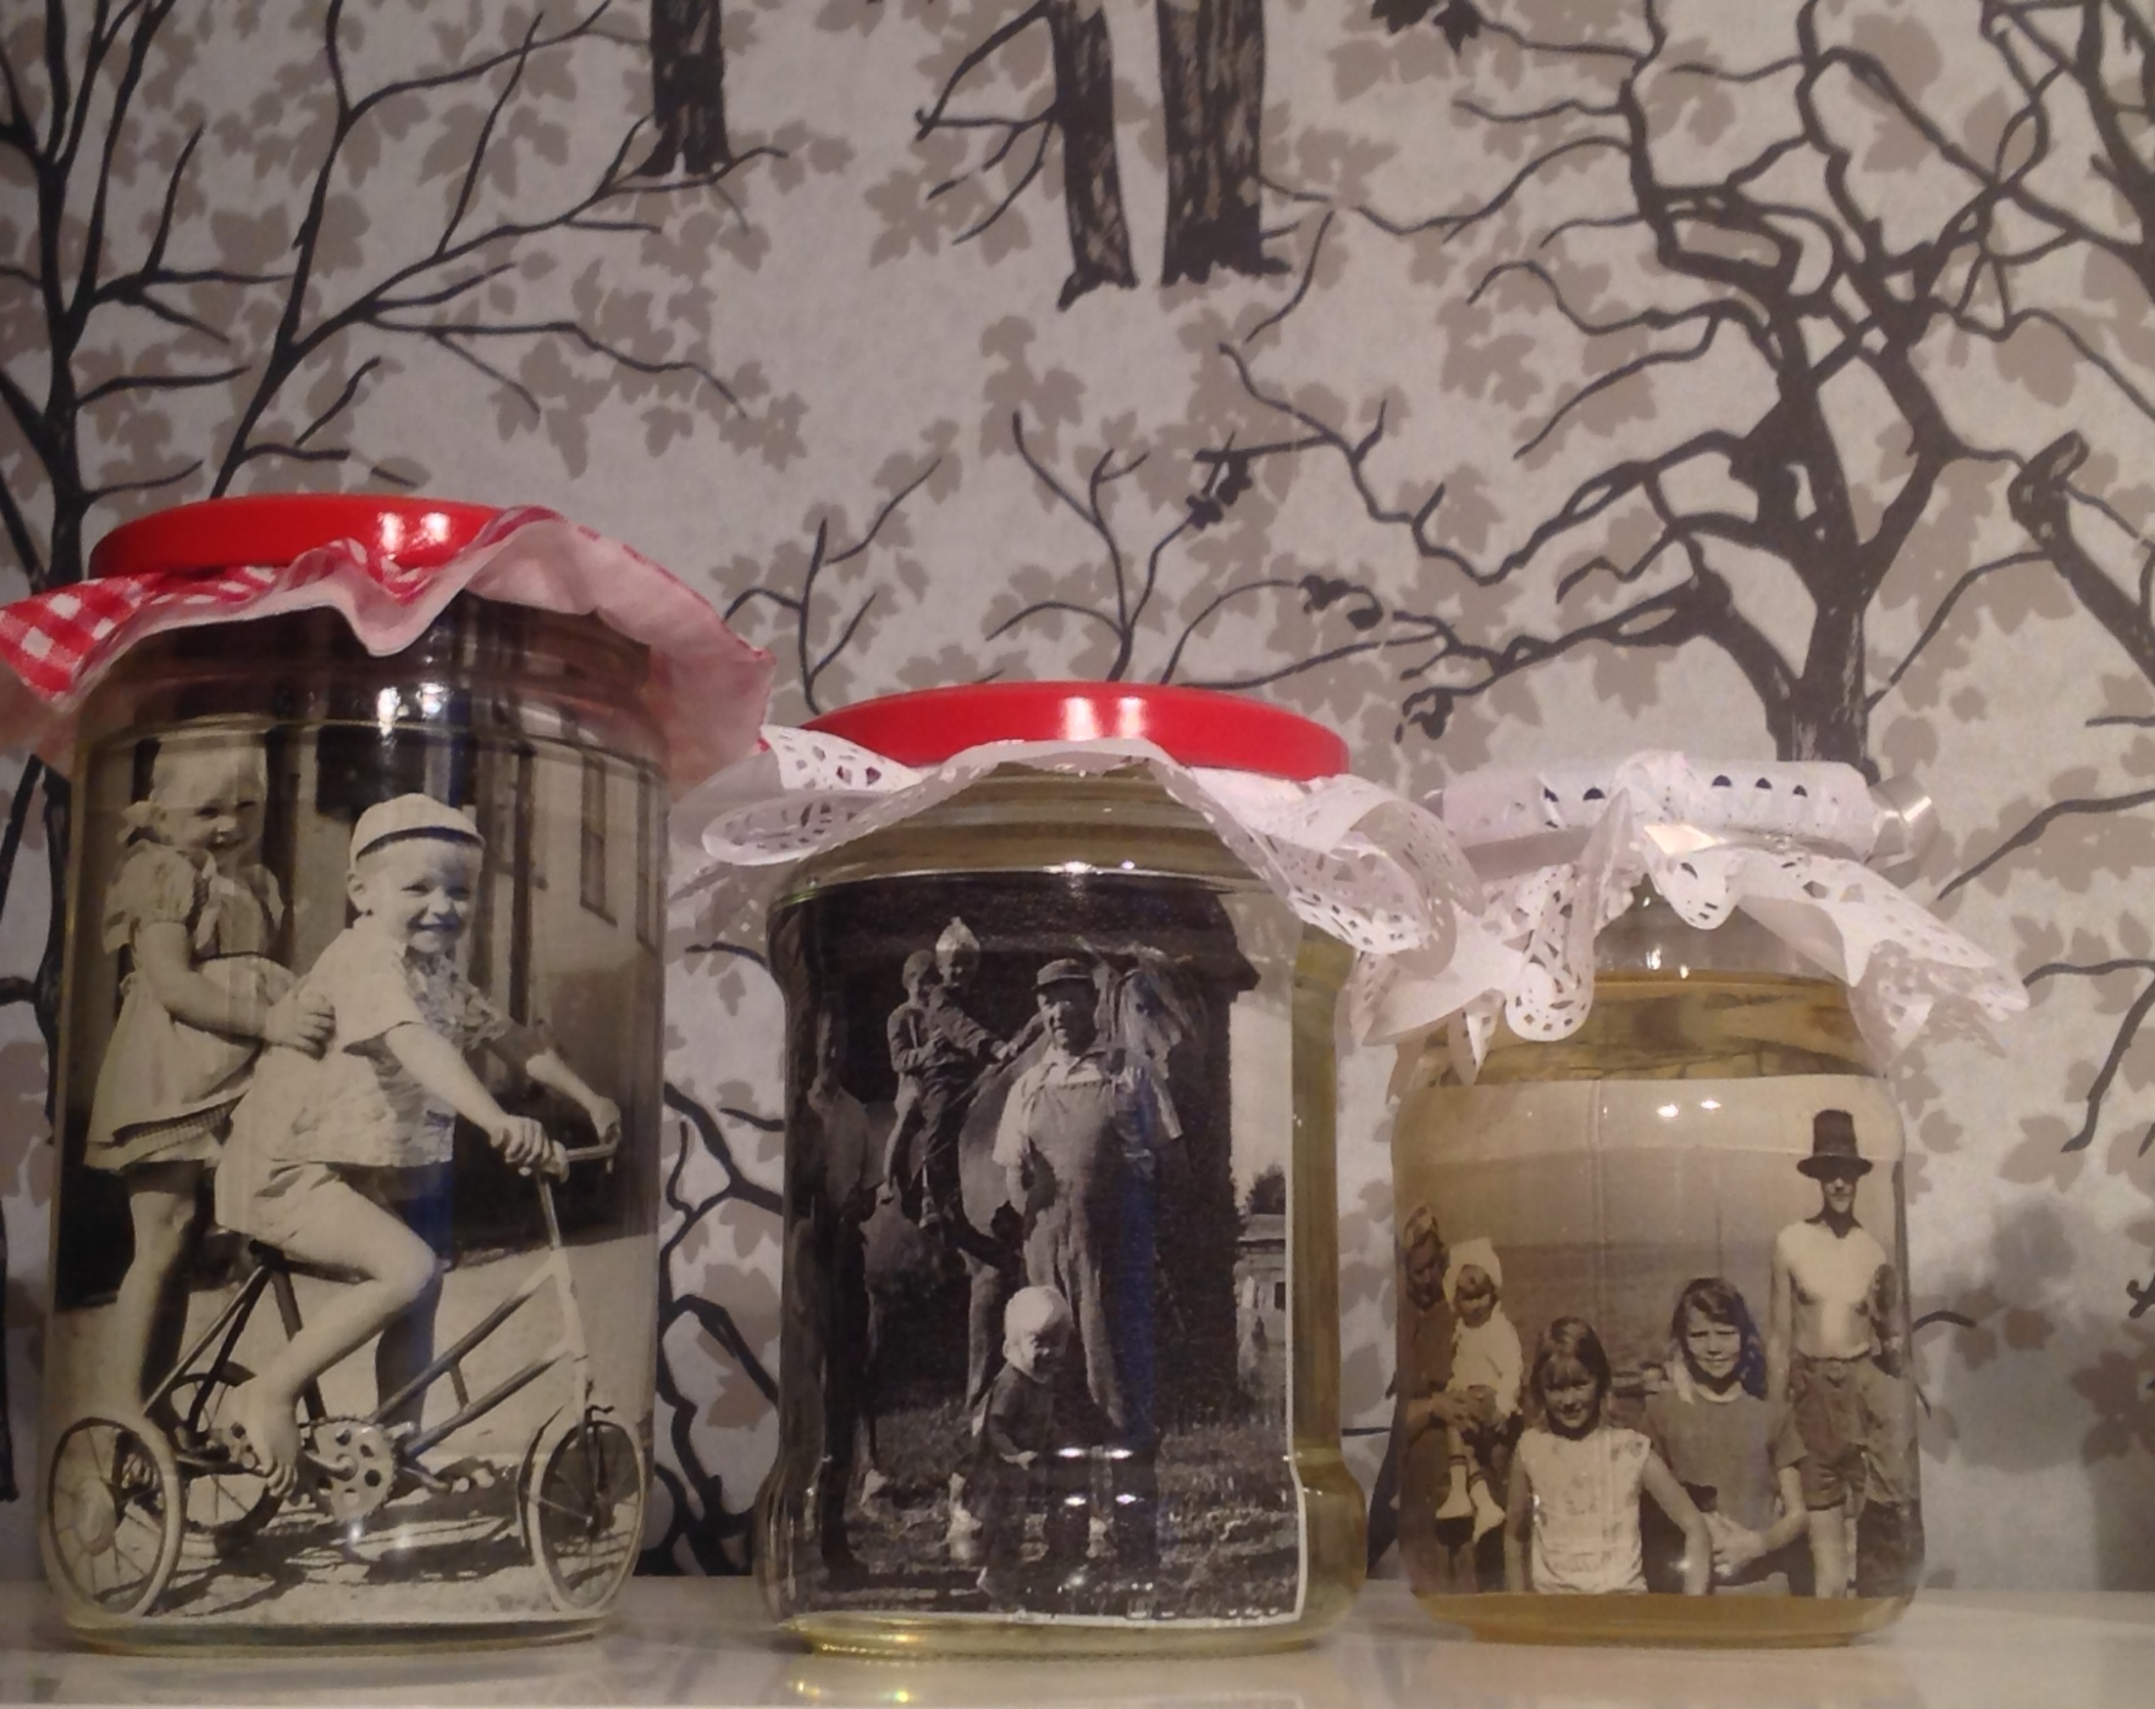
Aivot muotoutuvat ihmisen koko elämän ajan
Sen mukaan mitä hän oppii, tekee ja kokee
Kuva: O Pyöriä

Slide 4
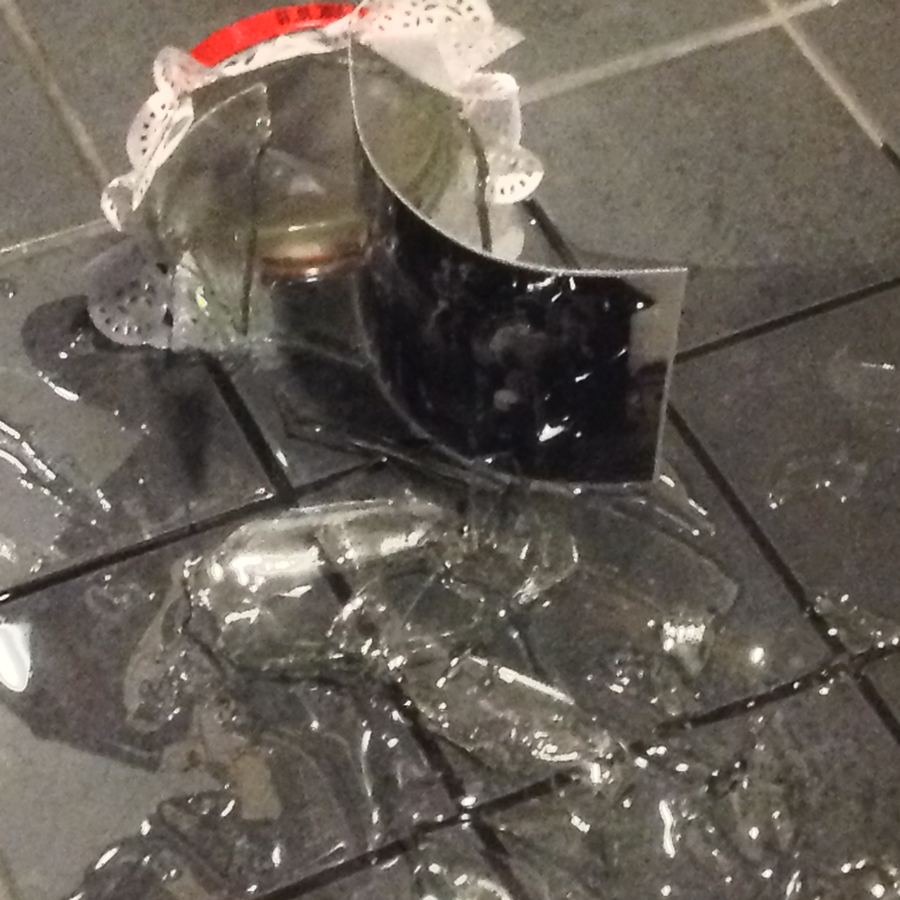
AVH-tapahtuma voi tuhota joko osittain tai kokonaan elämän aikana opittuja taitoja ja niitä voidaan opetella uudelleen ja saada kadotettu toiminta palautumaan joko kokonaan, osittain tai löytää uusia tapoja säilyttää toimintakykyä
Kuva: O Pyöriä

Slide 5
Toimintakyvyn harjoittamisen pitäisi olla intensiivistä ja kokemus- ja kiinnostusmaailmaan kiinnittyvää toimintaa, jolloin muovautuville hermoverkoille annettaisiin mahdollisuus korjata tai ainakin osittain korvata vaurion myötä menetettyjä toimintoja.
(Castren 2008, 20–23.)
CC-BY-SA Outi Pyöriä

Slide 6
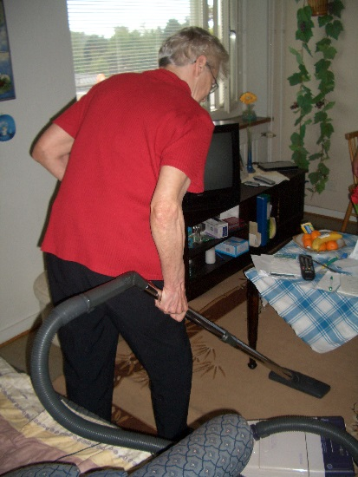
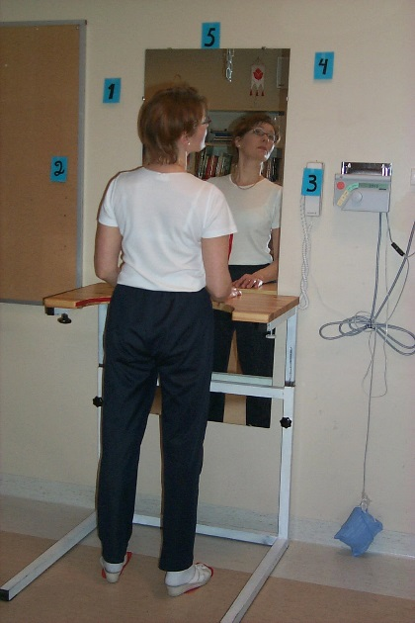
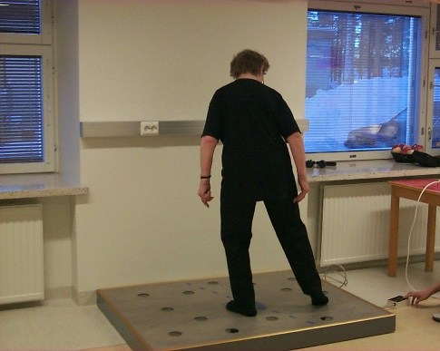
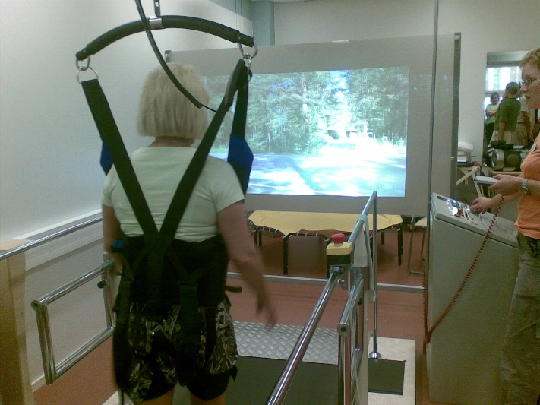
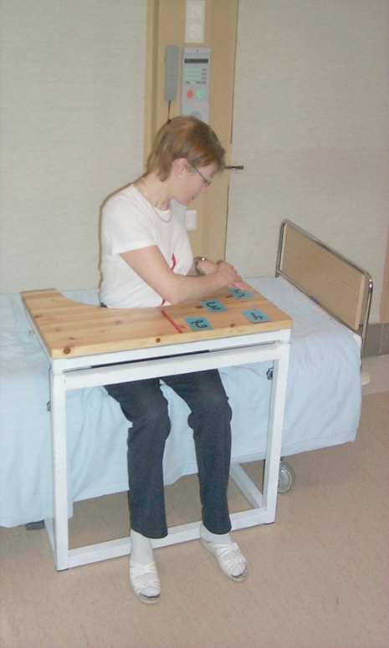
Miten aivojen kykyä muotoutua uudelleen voidaan
hyödyntää AVH-potilaiden arjessa?
Kuvat: O. Pyöriä

Slide 7
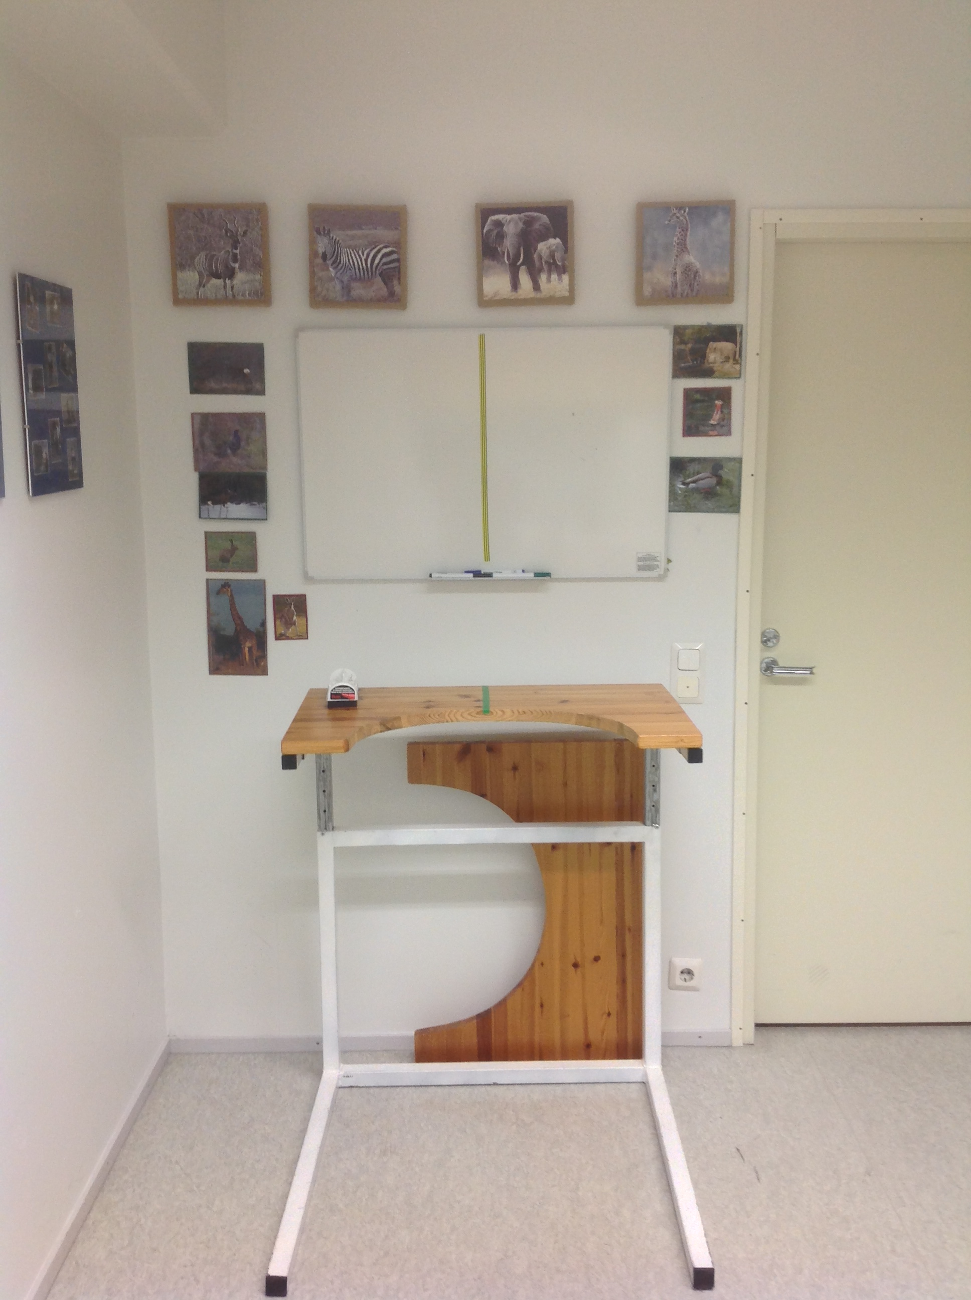
Kuvat: O. Pyöriä

Slide 8
Kokemusperäisen aivojen muotoutuvuuden periaatteet
1. Käytä tai Kadota Määrättyjen aivoalueiden puutteellinen käyttö saattaa johtaa toiminnan rappeutumiseen
2. Käytä ja paranna Tekeminen, joka ohjaa tiettyä aivotoimintoa, voi johtaa kyseisen toiminnon paranemiseen.
3. Harjoittelun spesifiys. Harjoittelun luonne sanelee plastisuuden luonteen
4. Toistolla on väliä Aivojen muotoutuminen on oppimisprosessi, joka vaatii riittävästi toistoja.
5. Anna aikaa. Pysyvä oppiminen vaatii aikaa ja AVH-potilaiden tiedonkäsittely vaatii myös aikaa
6. Harjoittelun merkitsevyys Harjoituksen on oltava riittävän merkittävä plastisuuden aikaansaamiseksi.
7. Iällä on väliä. Mitä iäkkäämpi sitä hitaampi oppimisprosessi
9. Harjoittelun siirtovaikutus Opitun asian pystyy siirtämään toiseen ympäristöön ja tilanteisiin
10. Häiriövaikutus. Yhden taidon oppimisprosessi voi heikentää väliaikaisesti toisen taidon hallintaa
Kleim & Jones: Principles of Plasticity
Journal of Speech, Language, and Hearing Research • Vol. 51 • S225–S239 • February 2008

Slide 9
AVH-potilaan avustamisen pääperiaatteet
Halvaantuneen yläraajan huomioiminen
Jos yläraajassa on halvausoireita, tuntopuutoksia tai neglect-oireistoa voi asiakas ”unohtaa” käden huonoon
asentoon, joka tulee aina ohjata hyvään asentoon
VARO avustamasta halvaantuneen yläraajan kainalosta, halvaantuneen olkapään luksoitumisriski on olemassa.
Kipeytynyt olkapää heikentää yläraajan käyttöä ja saattaa olla pitkäaikainen vaiva
VÄLTÄ myös halvaantuneesta yläraajasta vetämistä, joskin yläraajan ohjaamista voit tukea laajalla otteella
halvaantuneen yläraajan alapuolelta, mutta vältä selkeää vetämistä
Aseta yläraaja esim. pöydän päälle tuettuun asentoon niin, että potilas näkee oman käden
Siirtymisten avustaminen
Avusta mieluummin painonsiirtoja siirtymisten yhteydessä joko lantiosta tai kyljestä
Asettaudu avustamaan niin, ettet estä potilaan painonsiirtoa tai esim. istumasta seisomaan nousussa
ylävartalon kallistusta eteen. Hyvä avustusasento on potilaan halvaantuneen puolen sivulta ja ote lantiosta tai
kyljestä, jolloin voit omalla vartalolla ohjata liikkeen suuntaa esim. istumasta seisomaan noustessa.
Ohjaa painonsiirtoja, jolloin vältät itsellesi riskialttiita nostamisia ja painonsiirrot opastavat potilasta tunnista-
maan paremmin siirtymisten oikeaa suoritustapaa.

Slide 10
Istumasta seisomaan nousun avustaminen
Istumasta seisomaan nousu on haastava tehtävä.
Yleiset huomioitavat asiat, jotka mahdollistavat suoriutumista:
Takapuolen tuominen lähemmäs tuolin reunaa
2. Kantapäät selkeästi polvien takana, jolloin paino saadaan siirtymään jalkojen päälle
Ylävartalon kallistus eteen niin, että paino siirtyy alaraajojen päälle
Pieni vartalon heijaus ja kolmannella heijauksella ylös voi helpottaa ylösnousua. Tämä edellyttää että asiakkaalla on edessään esim. rollaattori, josta voi ottaa tukea.
Myös istumaan menoa tulee harjoitella, koska useimmat kaatumiset tapahtuvat juuri istumaan käydessä.
Istumaan käydessä ylävartalo kallistetaan eteen ja viedään lantio taakse kohti istuinta. TÄRKEÄ pyrkiä hidastamaan istuutumista, jottei hallitsematon istumaan meno ”heitä” asiakasta taaksepäin. Tarvitaan alaraajojen jarruttavaa lihastyötä. Tämä on myös hyvä lihasharjoitus alaraajoille.
Shumway-Cook A, Woollacott MH. 2007
Katso seuraava video istumaan nousun avustamisesta:
https://www.youtube.com/watch?v=0ltM5m2M5Y8

Slide 11
On hyödyllistä harjoitella monenlaisilta tuoleilta ylösnousua
AVH-potilaat kompensoivat usein heikkoa halvaantuneen puolen alaraajan heikkoutta käyttämällä käsiä apuna ponnistusvaiheessa.
Erilaisilta istuimilta nousua on hyvä harjoitella, koska eri korkuisilta, eri pehmoisilta tai kovilta alustoilta ponnistettaessa vaaditaan erilaista lihastyötä.
Käsinojallinen tai käsinojaton tuoli edellyttää käsien muuttamista eri kohtiin tuolilla ja haastaa myös tuolilta nousua eri tavalla.
Woollacott & Shumway-Cook 2007

Slide 12
Käytännön vinkkejä……..
Toiminnallisen tilanteen aloittaminen ja lopettaminen ovat tärkeitä vaiheita:
Selkeä ohjaus (näyttäminen, sanallinen tai manuaalinen ohjaus) ja lopussa on hyvä kysyä
miten asiakas koki onnistuneensa. Palaute onnistumisesta ja kriittisistä vaiheista on hyvä
antaa rohkaisevasti. Onnistumisen tunteen saavuttamiseksi on tärkeä miettiä tehtävän
sopivaa vaikeusastetta: saa olla haastetta, mutta samalla mahdollisuus onnistumiseen.
Hyvä muistaa, että asiakkaalla voi olla oma totuttu tapa suorittaa jokin asia esim.
vuoteesta ylösnousu. Hyvä kysymys onkin:” Miten teillä on ollut tapana nousta vuoteesta?”
Asiakas voi sanoittaa omaa suoritustaan tai näyttää ja samalla realisoituu pystyykö suoritta-
maan tehtävän omatoimisesti. Hoitaja saa arvokasta tietoa ja samalla näkee missä tarvitaan
apua. Hyvä muistaa, ettei ole vain yhtä tapaa suorittaa toiminnallisia tehtäviä.
Musiikin käyttö hyödyllistä, auttaa keskittymään, rauhoittaa, tuo mielihyvää ja rytmi auttaa painonsiirrossa ja esim. kävelyn rytmittämisessä. Mielellään asiakkaan lempimusiikkia.
Toiminta mitoitetaan asiakkaan voimavarojen mukaan

Slide 13
Turvallinen liikkuminen ja kaatumisten ehkäisy
Ympäristö ja apuvälineet turvallisen liikkumisen tueksi
Matot ja turhat tavarat pois kulkuväyliltä
Hyvä valaistus ja yö valon järjestäminen
Tarvittavien tukien ja liuskojen asentaminen
Apuvälineiden kartoitus ja hankinta esim.
WC-pöntön korotus, sängyn puolikaide, liikkumisen apuvälineet
Hyvät jalkineet
AVH-potilaan omat toimintatavat
Turvallinen liikkuminen tutuissa ympäristöissä. Havainnoidaan riskipaikat ja kerrataan niitä
Asiakkaan oma suunnittelu ja ennakointi mukaan
Turvallisuuden tunne vapauttaa yrittämään. Usein se, että lähellä on tarvittaessa tuki, josta saa varmistettua liikkumistaan, esim. seinässä oleva kävelykaide tai avustaja johon voi tarvittaessa tukeutua
Opitaan käyttämään apuvälineitä tarkoituksenmukaisesti

Slide 14
Siirtyminen vuoteessa: https://www.bing.com/videos/riverview/relatedvideo?&q=Aivoverenkiertoh%C3%A4iri%C3%B6potilaan+siirtymisten+avustaminen+&&mid=25BD5CCF3A81F1258C5A25BD5CCF3A81F1258C5A&&FORM=VRDGAR
Siirtyminen pyörätuoliin: https://www.bing.com/videos/riverview/relatedvideo?q=Aivoverenkiertoh%C3%A4iri%C3%B6potilaan%20siirtymisten%20avustaminen%20&mid=A066160338BFC19E97A5A066160338BFC19E97A5&ajaxhist=0
Asennon korjaus pyörätuolissa: https://www.bing.com/videos/riverview/relatedvideo?q=Aivoverenkiertoh%C3%A4iri%C3%B6potilaan%20siirtymisten%20avustaminen%20&mid=E49813601ECAEEAF9B4DE49813601ECAEEAF9B4D&ajaxhist=0

Slide 15
Pyörätuolista vuoteeseen siirtyminen: https://www.bing.com/videos/riverview/relatedvideo?q=Aivoverenkiertoh%C3%A4iri%C3%B6potilaan%20siirtymisten%20avustaminen%20&mid=8BCBA8783B0DBAE67F158BCBA8783B0DBAE67F15&ajaxhist=0
Siirtyminen pyörätuolista WC-istuimelle ja takaisin: https://www.bing.com/videos/riverview/relatedvideo?q=Aivoverenkiertoh%C3%A4iri%C3%B6potilaan%20siirtymisten%20avustaminen%20&mid=ECFB57F990BF214ABF1DECFB57F990BF214ABF1D&ajaxhist=0
Turner-apuvälineen käyttö siirtymisessä:
https://www.bing.com/videos/riverview/relatedvideo?q=Aivoverenkiertoh%C3%A4iri%C3%B6potilaan%20siirtymisten%20avustaminen%20&mid=2BAD407D072EA9CEE4282BAD407D072EA9CEE428&ajaxhist=0

Slide 16
Ympäristön merkitys aktiivisen toimijan roolin tukemisessa
Virikkeelliset ympäristöt herättävät toimimaan
Tutut toiminnat ja paikat stimuloi toimijan roolia
Mielimusiikin kuuntelu aktivoi aivoja ja edistää hermoverkkojen korjautumista. Parantaa mielialaa ja muistia sekä tarkkaavaisuutta
Duodecim 2014 130:1852-60

Slide 17
Suositeltavia linkkejä AVH-kuntoutuksen arviointiin ja kuntoutuskäytänteihin
1. Äkillisten aivovaurioiden konsensuslausuma 2008
http://www.duodecim.fi/kotisivut/docs/f231511789/kuntoutuksenkonsensuslausuma2008.pdf
2. Duodecim Käypä hoito suositus Aivoinfarkti
http://www.terveyskirjasto.fi/xmedia/extra/hoi/hoi50051.pdf
3. Kela Vaikeavammaisten kuntoutuksen kehittämishanke
http://www.kela.fi/in/internet/suomi.nsf/NET/301008135749SV?OpenDocument
4. Asiakkaan Äänellä Odotuksia ja arvioita vaikeavammaisten lääkinnällisestä kuntoutuksesta
http://www.kuntoutussaatio.fi/files/161/Asiakkaan_aanella.pdf
5. Hyvän Kuntoutuskäytännön perusta
https://helda.helsinki.fi/bitstream/handle/10138/24581/Hyvan%20
kuntoutuskaytannon%20perusta.pdf?sequence=148
6. Suomen Fysioterapeutit, Fysioterapian tietokantoja, esim PEDro, PubMed, The Cochrane
http://www.fysioterapia.net/koulutus_ja_tutkimus/fysioterapian_tietokantoja/
7. Toimintakyvyn mittaamisen ja arvioinnin kansallinen asiantuntijaverkosto, mittaripankki TOIMIA
http://www.toimia.fi/index.html

Slide 18
Diaesityksissä käytetyt lähteet
1) Sihvonen AJ, Leo V, Särkämö T, Soinla S. Duodecim 2014, 130: 1856-60. Musiikin vaikuttavuus aivojen kuntoutuksessa
https://www.duodecimlehti.fi/xmedia/duo/duo11845.pdf
2) Äkillisten aivovaurioiden konsensuslausuma 2008
http://www.duodecim.fi/kotisivut/docs/f231511789/kuntoutuksenkonsensuslausuma2008.pdf
3) Duodecim Käypä hoito suositus Aivoinfarkti
http://www.terveyskirjasto.fi/xmedia/extra/hoi/hoi50051.pdf
4) Shumway-Cook A, Woollacott MH. 2007. Motor Control. Translating Research into Clinical
Practice. William & Wilkins. Philadelphia.
5) Pyöriä O, Reunanen M, Nyrkkö H, Kautiainen H, Pieninkeroinen I, Tapiola Tero, Lohikoski P. 2015
Aktiivisuutta ja osallistumista tukeva fyusioterapia aivoverenkiertohäiriöön sairastuneiden alkuvaiheen
kuntoutuksessa. Sosiaali- ja terveysturvan tutkimuksia 140. Juvenes Print, Tampere

